Slide 1
Økonomiforvaltning
Budsjettmodell
Økonomiske rammer
Kirkelig fellesråd i Trondheim 16.01.2019

Slide 2
Økonomiforvaltning iht lov og regelverk
Rammeverk
Kirkelov – Formål, ansvar, lovpålagte oppgaver
Lov- og regelverk som regulerer lønn og regnskap
Egen økonomi og regnskapsforskrift for fellesråd og menighetsråd
GKRS – God kommunal regnskapsskikk
Internkontrollforskrift
Organisasjonsstruktur- fordeling av ansvar og myndighet
Delegasjonsreglement
Økonomireglement /revideres 2020
  fellesråd og menighetsråd
Innkjøpsreglement
  Bestillerfullmakt – personlig – plikter og ansvar (2020)
Samarbeidsavtale mellom KF og MR

Slide 3
Budsjettprosess og rapportering
Budsjettsøknad til Trondheim kommune vedtas av fellesråd (april)
  Vedtas i desember
Årsbudsjett og revidert budsjett vedtas av fellesråd (Jan – Sept)
Rammetildeling – tildelingsbrev fra kirkevergen til ledere med budsjettansvar
Rutiner for intern rapportering og oppfølging
  Avdelingsleder med budsjettansvar rapporterer til kirkeverge
  Økonomiavdeling rapporterer til kirkevergen
Rapportering til fellesråd – tertial – 3 ganger i året
  Årsregnskap behandles i mars/april
Kommunikasjon/rapportering med Trondheim kommune

Slide 4
Revidert budsjett- og finansmodell
Hovedprinsipper
Rammetildeling til avdelinger med budsjett- og resultatansvar
Økonomistruktur tilpasset endringer i organisering av oppgaver og rammer
Forutsigbare rammer for drift og langsiktig planlegging
Verktøy for strategisk utvikling og ressursstyring
Åpen og transparent økonomiforvaltning med fokus på sikkerhet og kontroll
Budsjettmodellen er et speilbilde av organisasjonsstrukturen og synliggjør sammenhenger, prosesser og fordeling av disponible midler

Slide 5
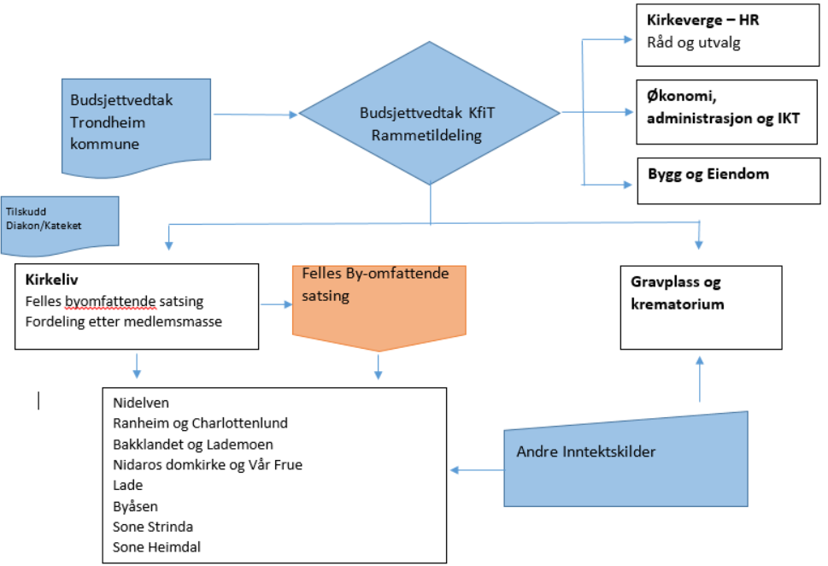
Budsjett- og finansmodell

Slide 6
Revidert budsjett og finansmodell
Gjennom budsjettmodellen skal de ulike avdelinger og fagområder finansieres. Drift og utvikling.
  Modellen er testet og er grunnlag for budsjett 2020.
Avdelingsstruktur
  Kirkeverge – HR inkl. råd og utvalg
  Økonomi og administrasjon inkl. IKT
  Bygg og eiendom
  Gravplass og krematorium
  Kirkeliv – menigheter
Integrerte prosesser på tvers av avdelinger og fagområder – byperspektiv. Samhandling på tvers.
Ny fordelingsnøkkel kirkeliv - medlemsmasse

Slide 7
Fellesrådets økonomi
Kirkelig fellesråd forvalter en økonomi på til sammen 300 millioner (2018)
  Drift MNOK 166,8 (166,7 mill. budsjett 2020)
  Administrasjon, Kirke, Kirkegård
  Investering MNOK 132,5 (66,7 mill. bevilgning 2020, i tillegg overføring fra 2019)
  Kirkebygg, Gravplass/krematorium
  Kirkelig fellesråd har bevilgninger fra Trondheim kommune som den viktigste inntektskilden for drift av kirke/menighet, administrasjon og kirkegårder.
  Kirkegårdsdrift har i tillegg inntekter gjennom festeavgifter for gravsteder, og for stell av graver og tjenester ovenfor utenbysboende.
  For området Tro, Kultur og Samfunn (kirke og menighet) tilkommer statlige tilskudd til trosopplæring samt enkelte diakon- og kateketstillinger. Utleie av kirkene til konserter og arrangement med mere gir også inntekter.
  På investeringssiden er kommunal bevilgning eneste inntektskilde. Totalt er det gjennomført investeringer i anleggsmidler for MNOK 132,3 (brutto) i 2018,

Slide 8
Disponible midler (netto)

Slide 9
Kostandstyper
Personalkostnader
Kontordrift
Husleie
Energi
Forsikring
Drift og vedlikehold Bygg
Kirkegårdsdrift
IKT

Slide 10
Fordeling mellom avdelinger

